Slide 1
МУНИЦИПАЛЬНОЕ БЮДЖЕТНОЕ ДОШКОЛЬНОЕ ОБРАЗОВАТЕЛЬНОЕ УЧРЕЖДЕНИЕ «ДЕТСКИЙ САД ОБЩЕРАЗВИВАЮЩЕГО ВИДА № 49 «УЛЫБКА» города Рубцовска 658210, г. Рубцовск, пер. Алейский, 33 тел. (38557)5-49-19 е-mail: Ul49bka1981@yandex.ru Тема: «Элементы применения здоровьесберегающих технологий В. Ф. Базарного с детьми дошкольного возраста»
Инструктор по физической культуре
Голубенко Юлия Юрьевна

Slide 2
- потребность общества, заинтересованного в воспитании здоровой личности, с одной стороны, и резким ухудшением состояния здоровья подрастающего поколения с другой; -потребность в технологиях формирования представлений о здоровом образе жизни и уровнем сформированности навыков по здоровьесбережению в процессе взаимодействия участников воспитательно-образовательного процесса.
Актуальность

Slide 3
Причины, отрицательно влияющие на здоровье детей:
1. Большое внимание уделяется образовательным стандартам, а не приоритету здоровья;
2. Зачастую не учитываем моторно-динамический образ ребенка, с его смыслом, мотивами и игровым началом;
3. Не формируем у дошкольников функциональную зрелось тех систем, на которые падает в школе основная тяжесть школьных нагрузок;
4. Образовательная деятельность в ДОУ проходит в основном в режиме ближнего и частично дальнего зрения;
5. Дети большую часть времени находятся в закрытом помещении, в ограниченном пространстве, с обеднённой развивающей средой;
6. Обучение детей по мертвым буквам, цифрам, схемам ведут к угасанию чувства жизни, добра, переживаний.
7. Игра зачастую теряет основной смысл для развития детей, которая опиралась на двигательный процесс, активность, с образным мышлением, подлинно развивающим смыслом, она стала носить образовательные цели и лишь частично воспитательные.
8. Дети в детском саду перегружены образовательной деятельностью и для свободной, творческой, игровой деятельности у них нет времени, даже работая в гибком режиме.

Slide 4
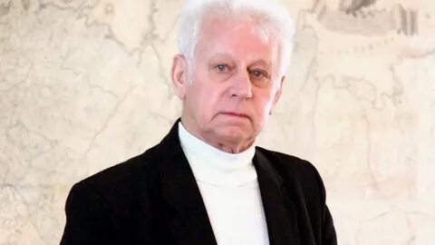

Slide 5
Основные технологии В. Ф. Базарного, применяемые в нашем Учреждении:
Режим динамических поз
Режим подвижных объектов и зрительных горизонтов
Экологическое панно
Детское хоровое пение

Slide 6
1. Режим динамических поз
Главное в этой технологии не продолжительность стояния, а сам факт смены поз.
Данный режим оказывает благоприятное влияние на следующие факторы:
- поддержание физической, психической, умственной сферы;
- улучшаются ростовые процессы;
- развивается координация всех органов (зрительно - ручная, телесно - координаторная, психоэмоциональная);
- снижается степень низкой склоняемости головы.

Slide 7
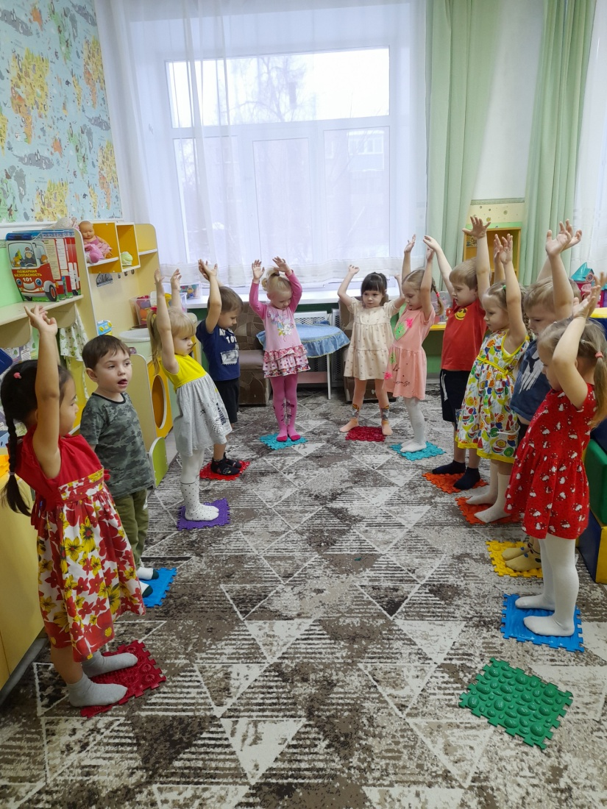
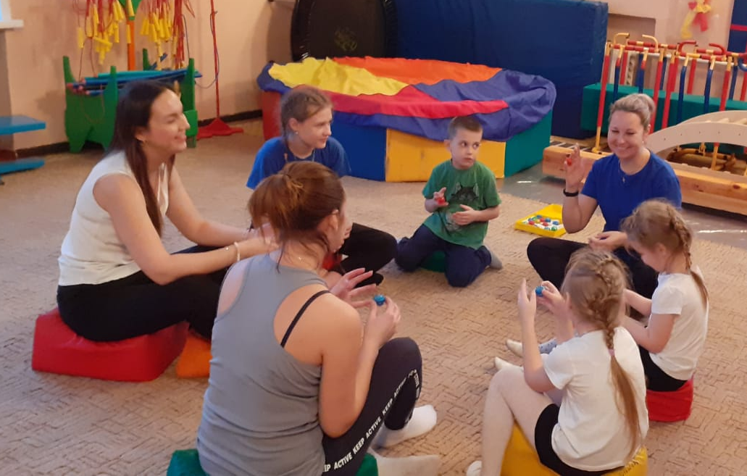
1. Режим динамических поз

Slide 8
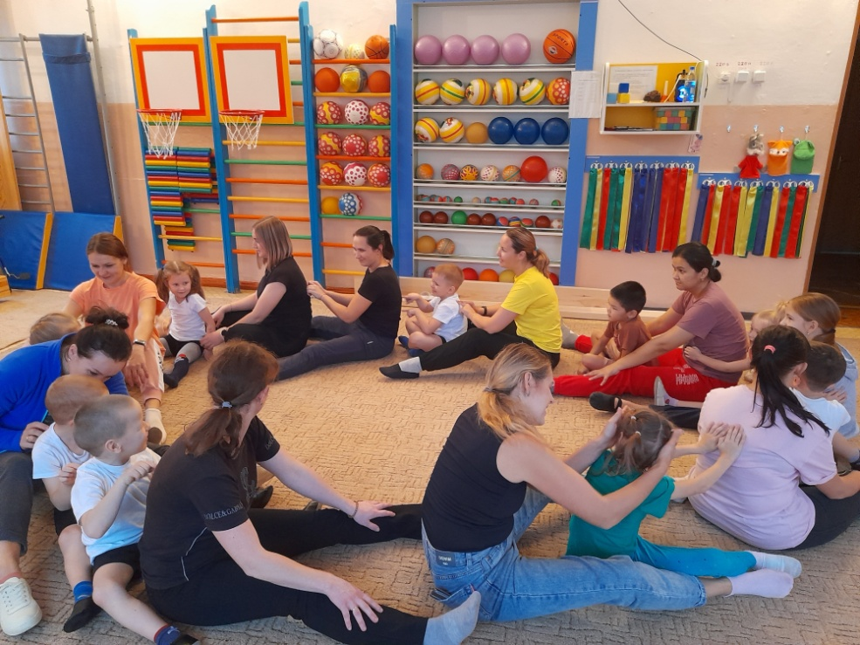
1. Режим динамических поз

Slide 9
2. Режим подвижных объектов и зрительных горизонтов
Повышает работоспособность детей и снижает утомляемость, а также гармоническое формирование функций зрительного восприятия и развития сенсорно-моторных функций.

Slide 10
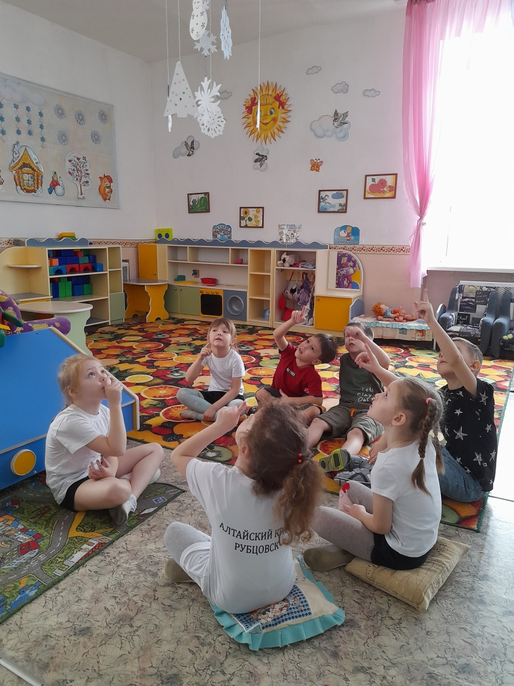
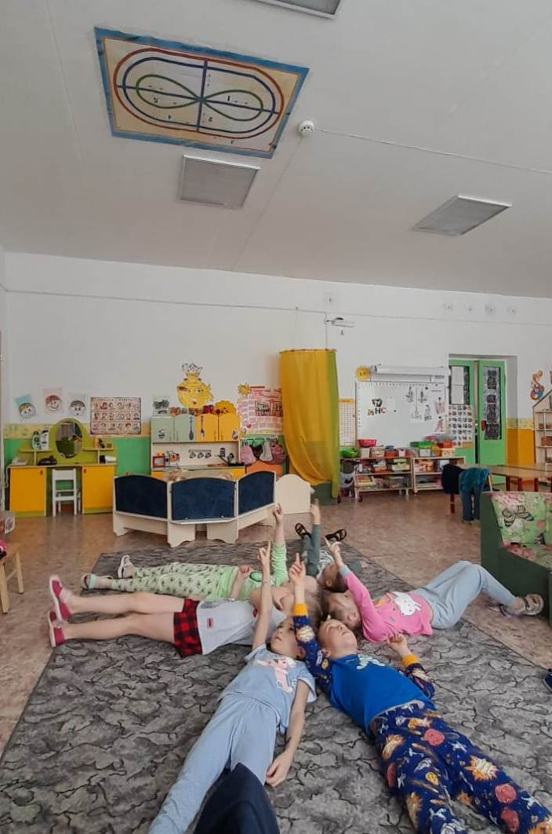
Режим подвижных объектов и зрительных горизонтов

Slide 11
Цветовые функции:
Красный - активизирует психический процесс, согревает, если холодно, вырабатывает интерферон.
Зеленый - цвет гармонии, равновесия, успокаивает.
Желтый - цвет радости, оптимизма; поднимает настроение, активизирует все функциональные процессы.
Синий - тормозит все физиологические процессы, но активизирует химические.

Slide 12
3. Экологическое панно
Использование " экологического панно" вносит огромную экспрессивность в развивающую среду.
Панно используем для обыгрывания различных сюжетов, создания проблемных ситуаций в ходе образовательной деятельности.

Slide 13
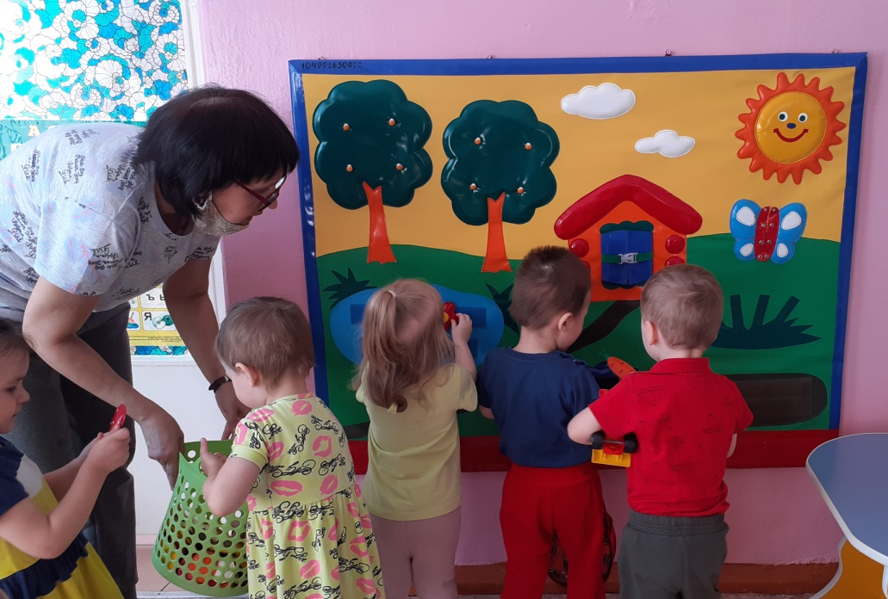
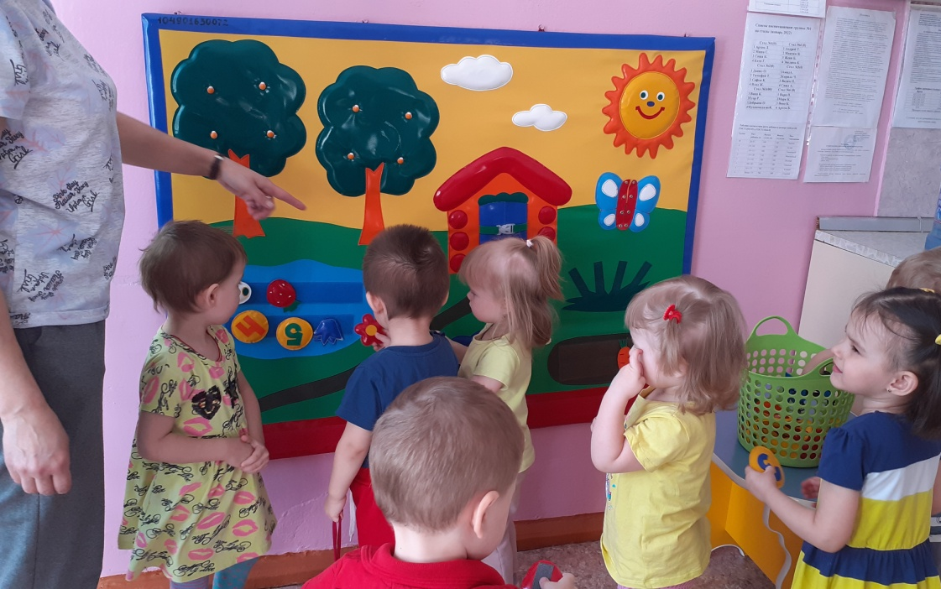
3. Экологическое панно

Slide 14
4. Хоровое пение детей
Пение- это мощное средство гармонизации нервной системы и психики, профилактика заболеваний голосового аппарата и органов дыхания у детей.

Slide 15
4. Хоровое пение детей

Slide 16
4. Хоровое пение детей

Slide 17
От улыбки в небе радуга проснется... Поделись улыбкою своей, И она к тебе не раз еще вернется. Припев: И тогда наверняка, вдруг запляшут облака, И кузнечик запиликает на скрипке... С голубого ручейка начинается река, Ну, а дружба начинается с улыбки. С голубого ручейка начинается река, Ну, а дружба начинается с улыбки.
Песня из мультфильма "Крошка Енот «От улыбки хмурый день светлей»

Slide 18
"Опыт ценнее любых учителей. Не переживайте, если у вас что-то не получится, не опускайте руки, попробуйте еще раз, и вы добьетесь успеха".
В. Ф. Базарный

Slide 19
Спасибо за внимание!

